Slide 1
古韵与新生
——唐宋词主题朗诵演唱会展示
小组成员：韦颢 熊章智 陈睦尧

Slide 2
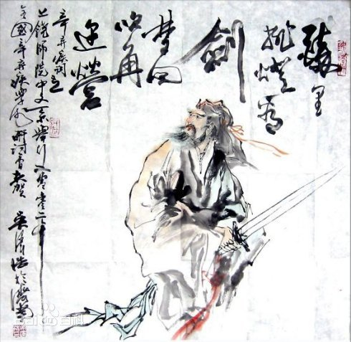
选取宋词：
《破阵子·为陈同甫赋壮词以寄之》
作者：辛弃疾
醉里挑灯看剑，梦回吹角连营。八百里分麾下炙，五十弦翻塞外声，沙场秋点兵。
马作的卢飞快，弓如霹雳弦惊。了却君王天下事，赢得生前身后名。可怜白发生！
恐怕一提《破阵子》这首词牌名，最有名的、立马能浮现在脑海里面的那首便是辛弃疾的《破阵子·为陈同甫赋壮词以寄之》。辛弃疾在此词中追忆早年抗击金军的意气风发，通过创造雄奇的意境，生动地描绘出一位披肝沥胆、忠一不二、勇往直前的将军形象，表达了杀敌报国、收复失地的壮志理想，同时抒发了壮志难酬、英雄迟暮的悲愤心情，是豪放派的代表之作。

Slide 3
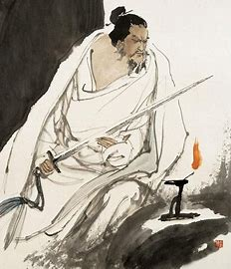
改编歌词（最优稿）：
长夜悠悠，孤盏浓酒，灯火阑珊处，剑气如霜，犹如战火余晖，近在昨宵。梦回杀声震天。 战鼓擂，铁骑动，共患难破敌阵，赤血丹心，手足情谊，同甘共苦破金军。塞北战歌唱响，秋风中嘶吼不息，列阵勇往直前。 烈马疾风，疆场驰骋，劲弓满弦，声裂云霄，收复中原，尽忠报国，留得生前身后名。唯叹岁月匆匆，壮志难酬。

Slide 4
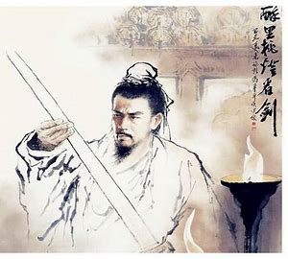
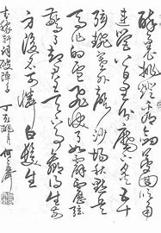
未入选的歌词：
长夜未央，独饮壶觞，星河飘渺处，寒锋点点，梦回沙场风云，战鼓再起，胆敢兵临城下！ 铁甲冷，戈矛燃，留肝胆两昆仑，血染风沙，兄弟齐上，焉能有一合之将？边关旗帜迎风，秋寒中铮铮铁骨，英勇无畏前行。 马作的卢，战野扬尘，弓如霹雳，声威天地，重夺河山，慷慨壮词，赢得生前身后名。唯叹光阴似箭，英雄梦长。
浓酒消愁，寒光乍现，火影摇曳处，锋芒难掩，往昔征战疆场，雄心难凉。梦回吹角连营。战旗飘，战鼓擂，战士血突重围，赤子之心，光辉闪耀，大破金军把家还。塞北尘土飞扬，战场中吼声不息，前线捷报连连。的卢飞驰，驰骋沙场，弓如霹雳，声彻云霄，收复中原，忠心报国，赢得生前身后名。只叹沧海桑田，报国无门。

Slide 5
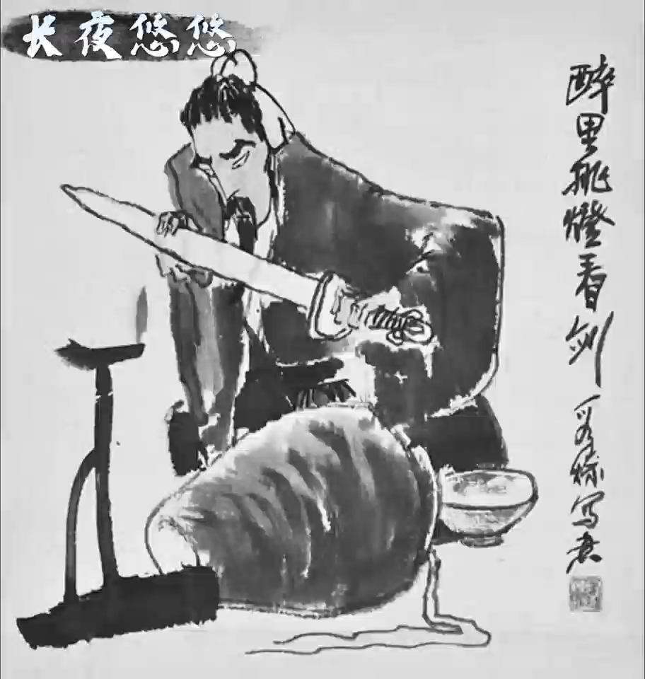
歌曲：

Slide 6
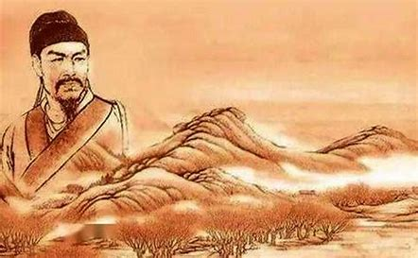
改编灵感与依据
长夜悠悠，孤盏浓酒，灯火阑珊处，剑气如霜，犹如战火余晖，近在昨宵。梦回杀声震天。 战鼓擂，铁骑动，共患难破敌阵，赤血丹心，手足情谊，同甘共苦破金军。塞北战歌唱响，秋风中嘶吼不息，列阵勇往直前。 烈马疾风，疆场驰骋，劲弓满弦，声裂云霄，收复中原，尽忠报国，留得生前身后名。唯叹岁月匆匆，壮志难酬。
歌曲从词人长夜中热血难凉开始，曲调欲扬先抑、悠转而又透露意思苦涩。长夜漫漫，不消残酒，望向黑夜中在灯火映衬下难掩寒芒的利剑，赤子之心满是不甘。思绪不禁飘往昔日：战火纷飞，叱咤疆场，这些丰功伟业仿佛就在昨日。
歌曲曲调一转，激情而高昂，紧接着展开词人沙场上的回忆：杀声响彻云霄，战鼓不绝于耳，铁骑驰骋千里，和弟兄们患难与共、同心协力，冲阵杀敌，大破金军。歌曲也在此处迎来高潮：我军的战歌响彻塞北，在萧萧秋风中嘶吼不息，列队勇往直前，直指中原！
紧接着用铺陈的方式描绘了词人想象中驰骋疆场、威武雄壮的画面，感叹道：收复失地，尽忠报国，只为“赢得身前身后名”！
可随即曲调再转，由激昂转向低沉，对应着夜里词人此时的心情：只叹岁月不饶人，壮志难酬，报国无门。

Slide 7

优点与改进之处
优点：
一：坚持使用软件原创歌曲（制作软件：Cubase）
二：歌词贴合词意，并且歌曲的曲调契合歌词
三：采用古风曲调，使得歌曲配上歌词更加具有古典韵味。
改进之处： 一：歌曲没有前奏与引入，突兀的进唱显得略有唐突
二：中间许多节奏叠加的部分（如鼓声和人声的重音重叠）听来略显单调
三：音乐齐奏成分太多，导致音乐层次感过于清晰，加上和声乐器主要是和声长音而缺乏带有节奏的和声铺底，导致整个音乐显得缺乏丰富的表现力。

Slide 8
小组分工
歌词初稿：韦颢 熊章智 陈睦尧
最优稿：韦颢
歌曲（原创）与演唱：韦颢
说明文字：熊章智
展示ppt：熊章智

Slide 9
展示到此结束，感谢大家！

